Slide 1
Las Fintechs y las Nuevas Alternativas de Financiamiento
Clase #1
Título Presentación
Subtítulo presentación
Profesor: Jorge Montt G.
Universidad de Chille – DII
Marzo 2023

Slide 2
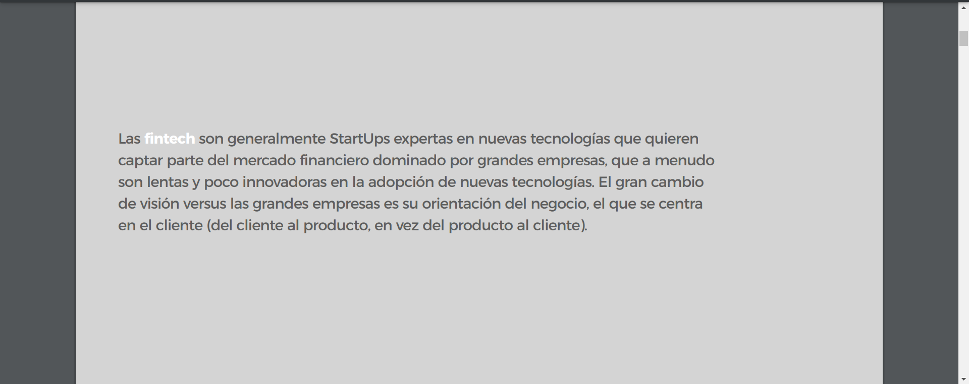

Slide 4
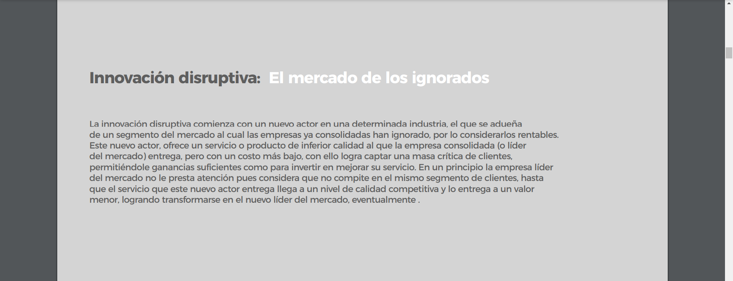

Slide 6
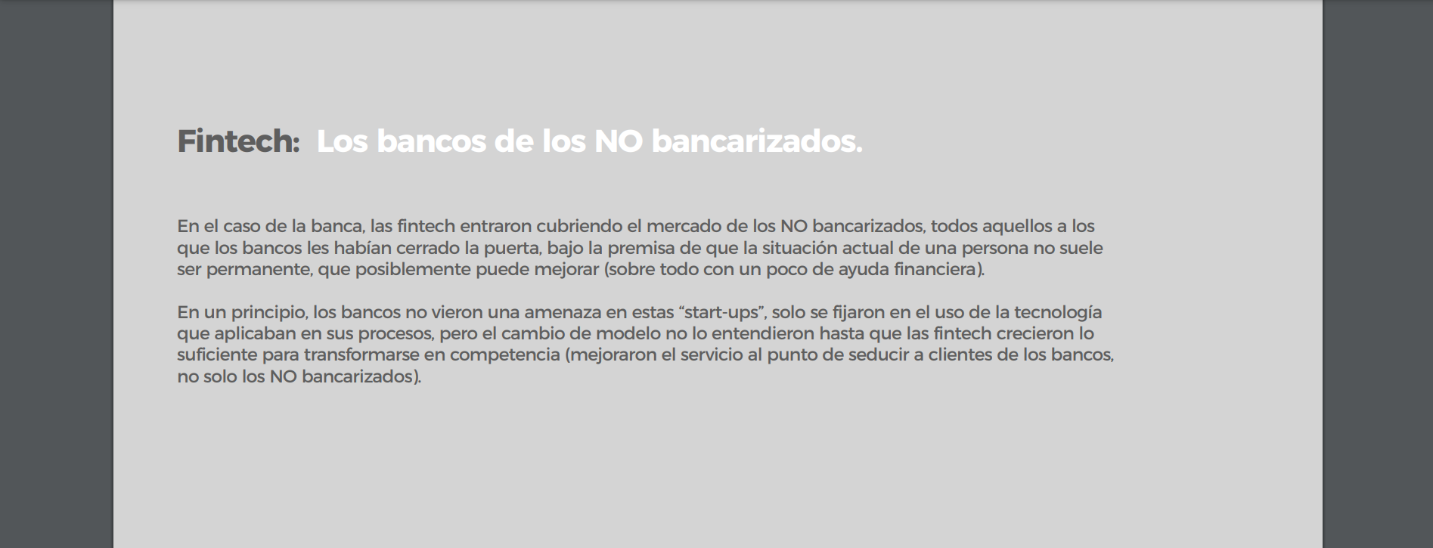

Slide 7
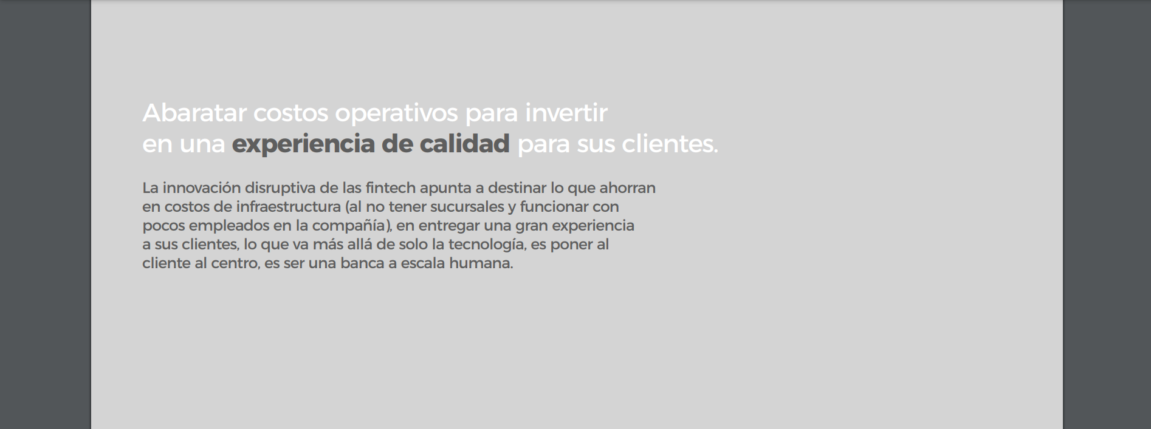

Slide 8
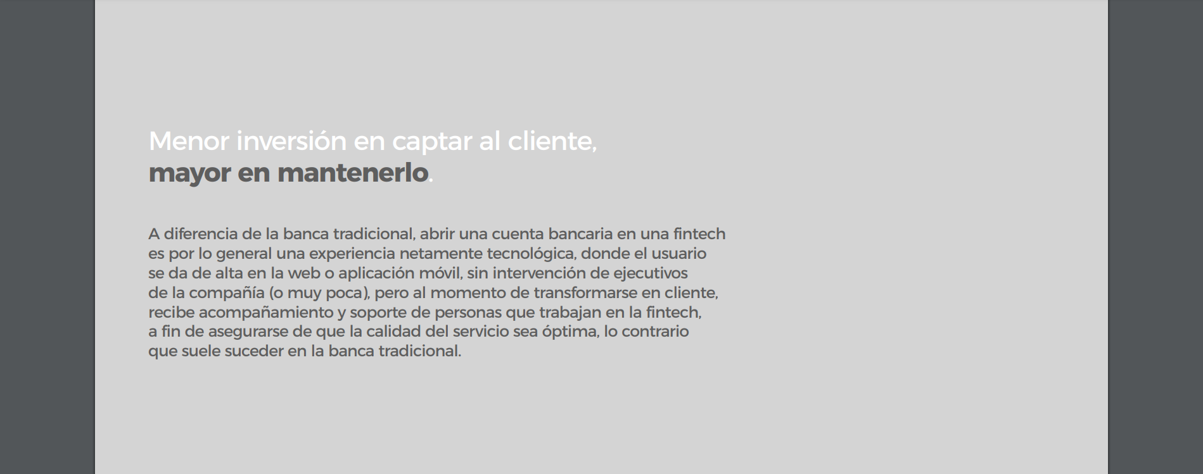

Slide 9
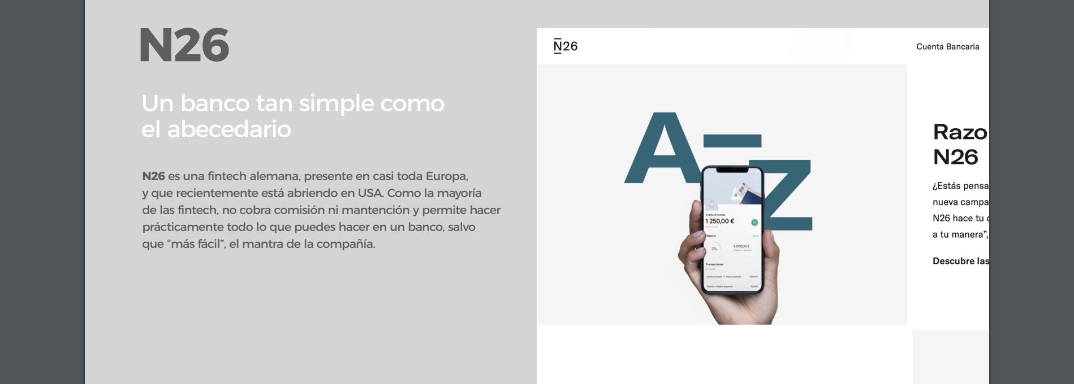

Slide 10
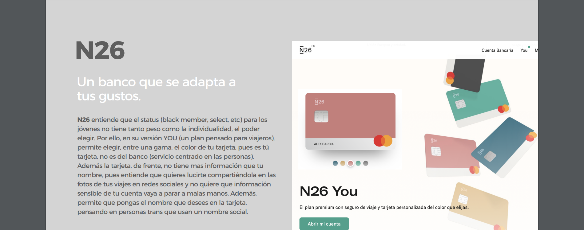

Slide 11
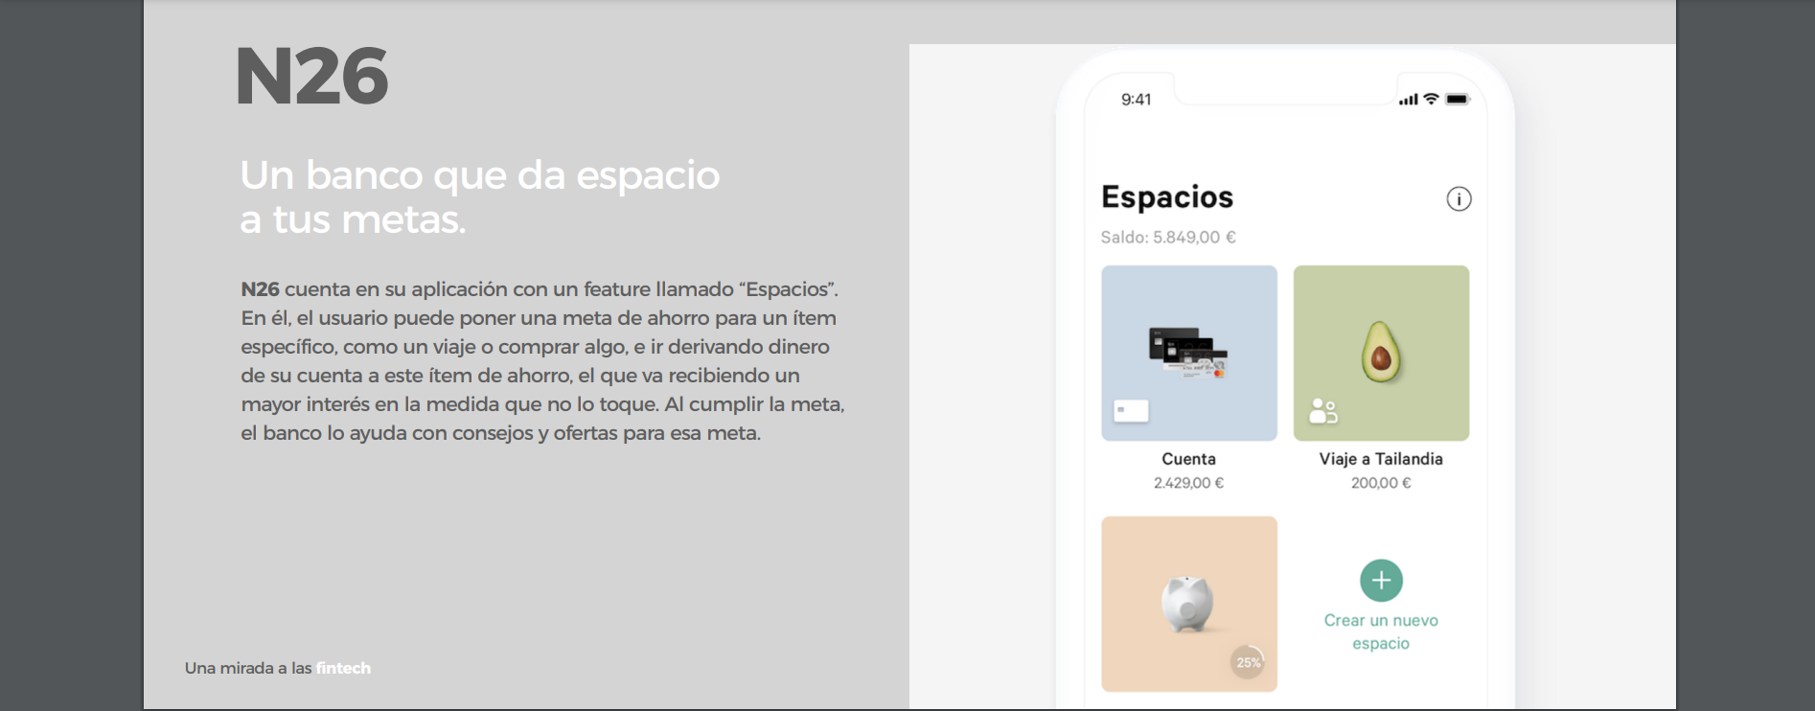

Slide 12
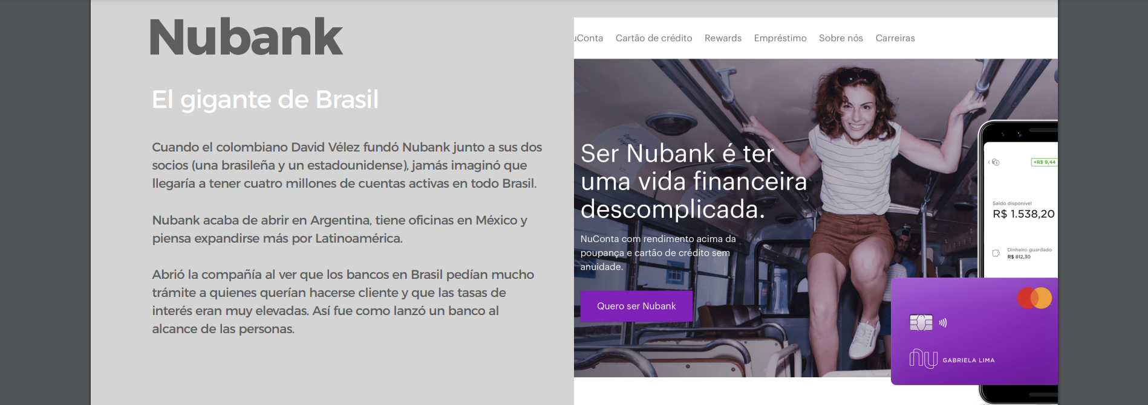

Slide 13
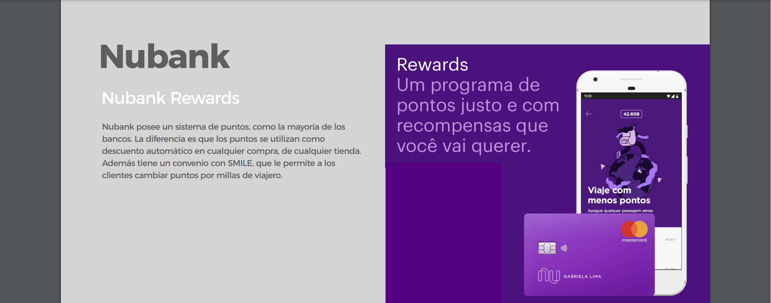

Slide 14
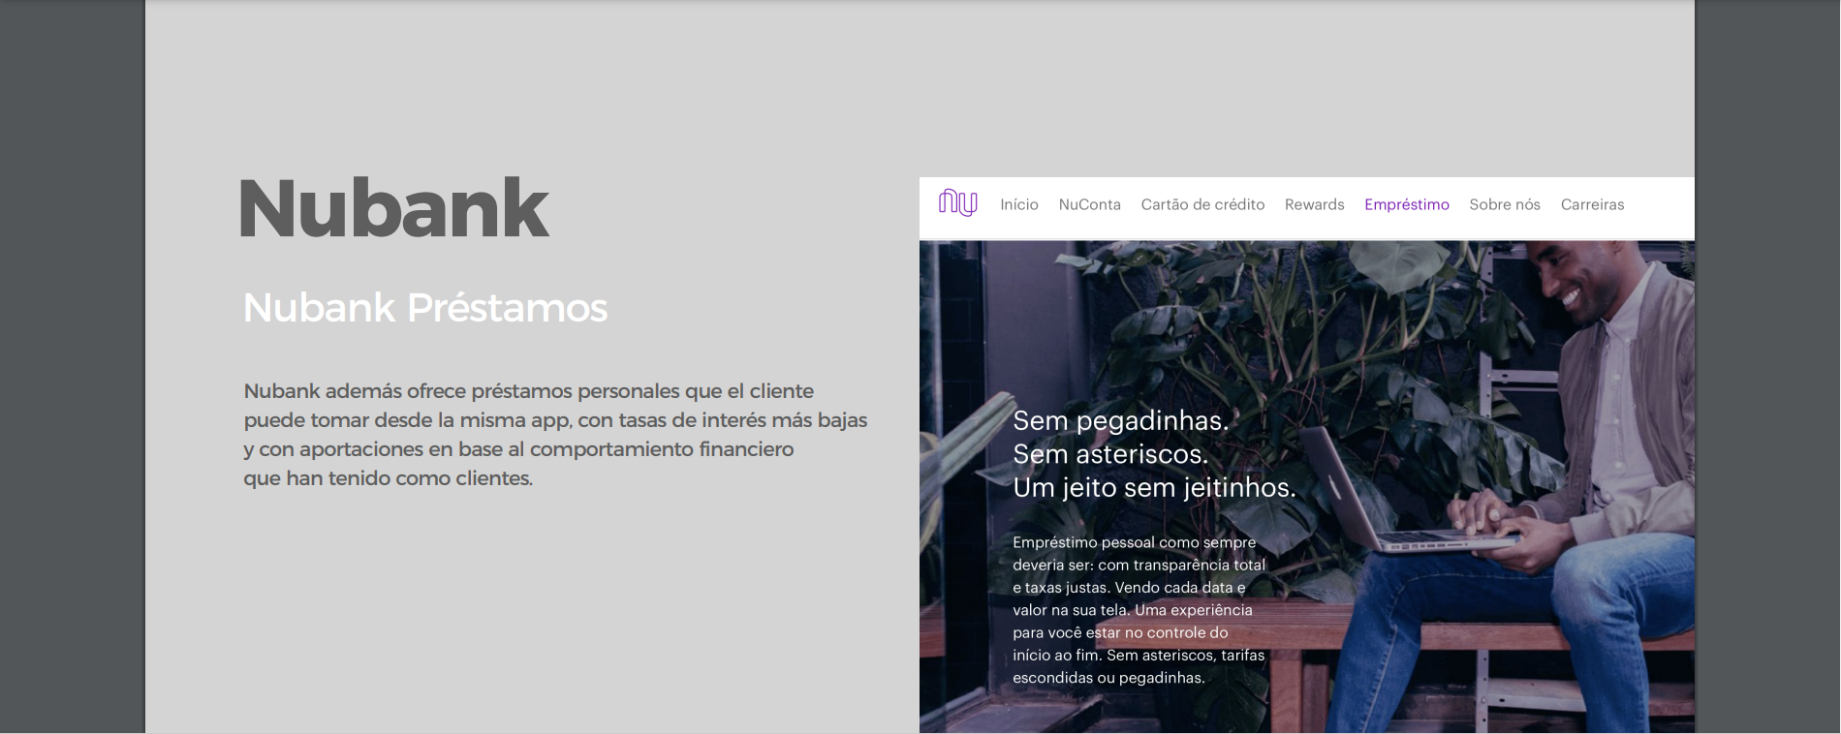

Slide 15
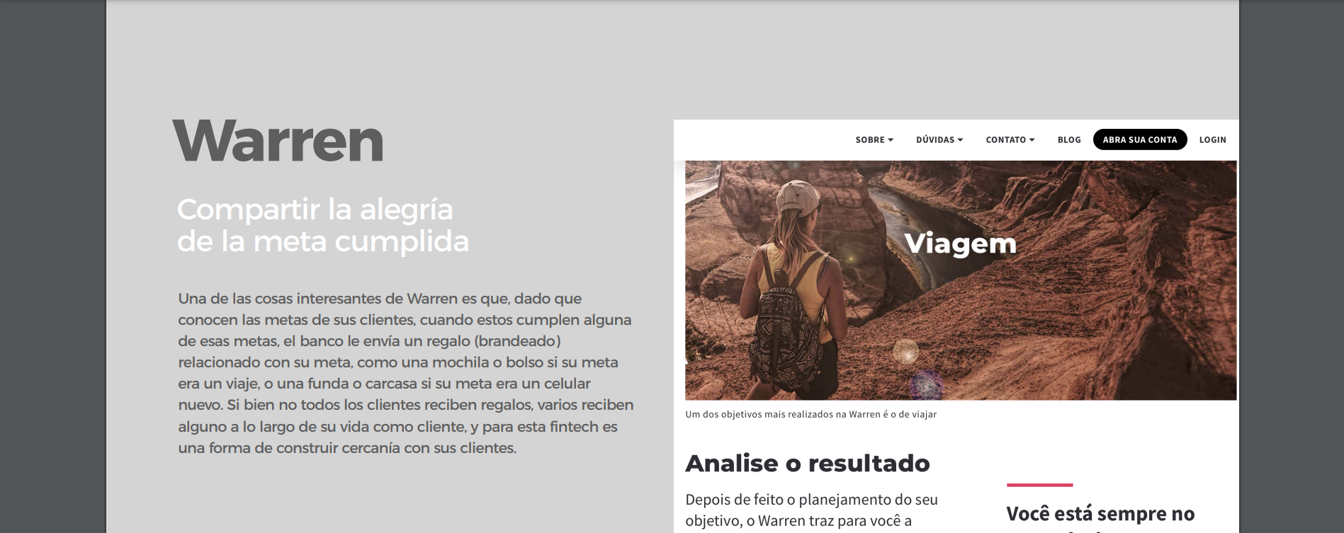

Slide 16
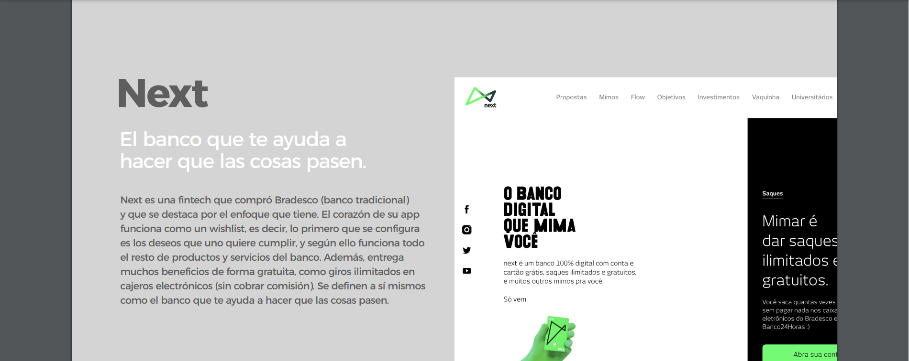

Slide 17
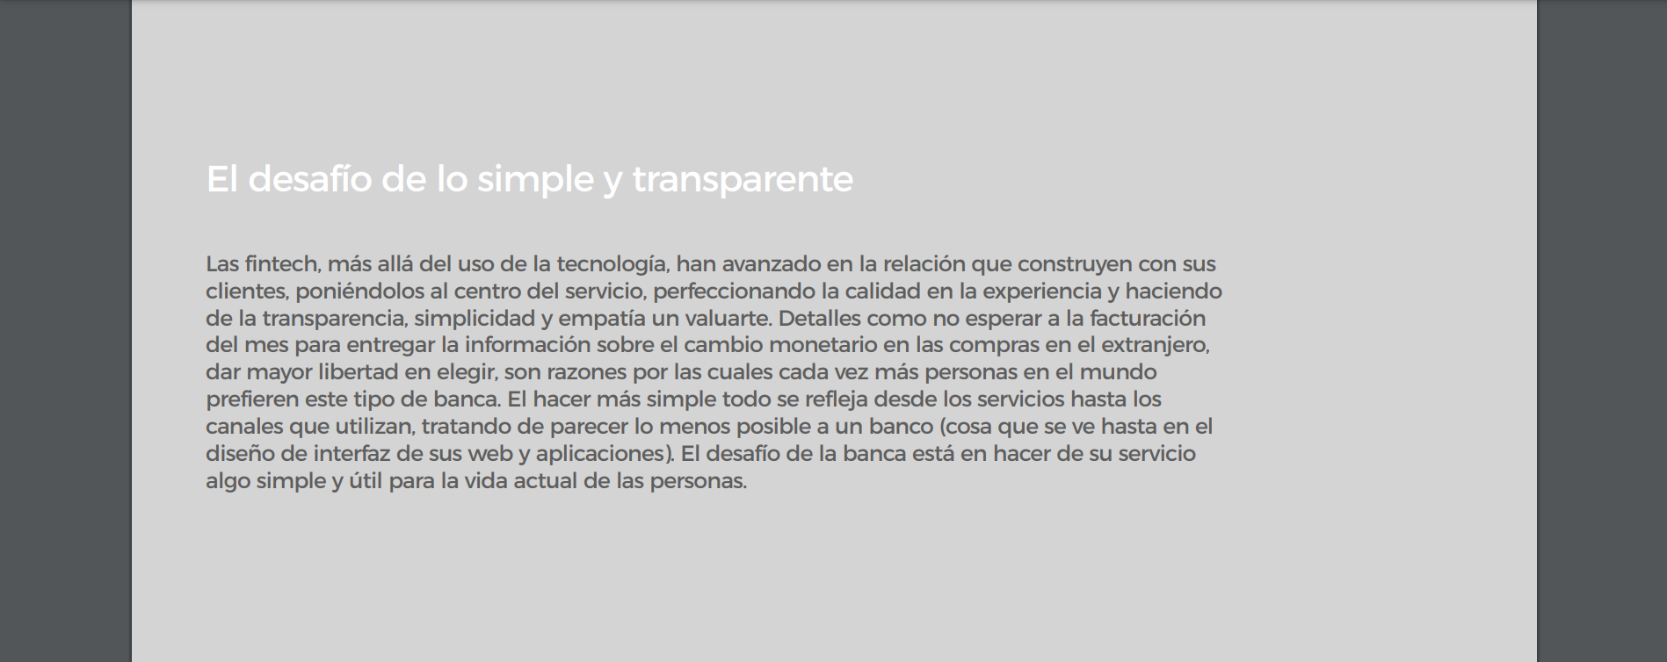

Slide 18
https://youtu.be/sN23xu5GBJs

Slide 19
Panorama del Ecosistema Fintech en América Latina

Slide 23
Lectura: FINTECH en América Latina y el Caribe
Un ecosistema consolidado para la recuperación
BID 2022

Slide 24
¡Muchas gracias!

